Slide 1
Профессиональные достижения учителя русского языка и литературы Голяшовой Светланы Викторовны
Муниципальное бюджетное общеобразовательное учреждение
Манычска средняя общеобразовательная школа
Зерноградского района

Slide 2
«Реализация воспитательного потенциала уроков русского языка и литературы: применение технологии сотрудничества в работе с различными категориями обучающихся»

Slide 3
Нетрадиционные подходы к изучению русского языка и литературы через применение технологии сотрудничества

Slide 4
Актуальность разработки заключается в том, что модуль «Школьный урок» является инвариантным модулем рабочей программы воспитания образовательной организации, что значит обязательным. Основная задача модуля - использовать в воспитании детей возможности школьного урока, поддерживать использование на уроках интерактивных форм занятий с учащимися

Slide 5
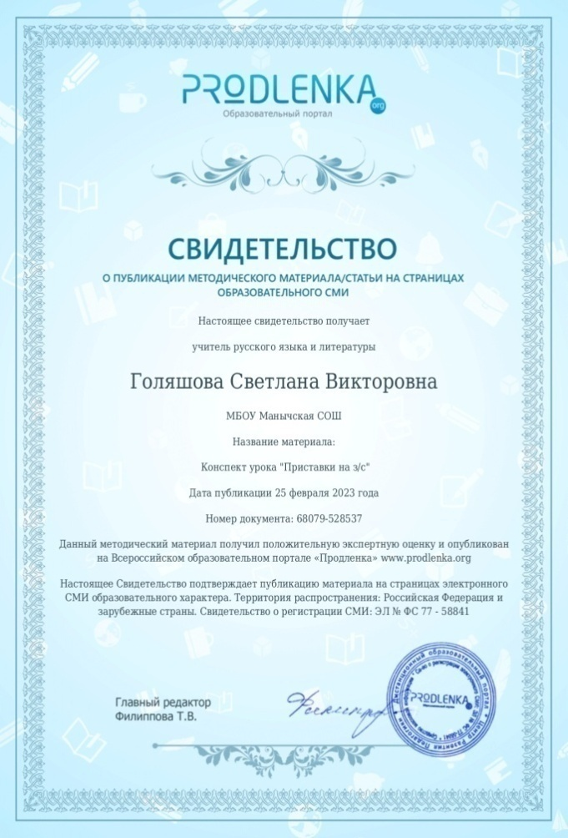
Учебно-методические материалы о методической разработке размещены на сайте МБОУ Манычской СОШ. (http://manich.ouedu.ru/images/stories/Dokuments/doc2713.pdf )
Материалы о методической разработке размещены также на моем учительском сайте (http://Учительский.сайт/Голяшова-Светлана-Викторовна)

Slide 6
Урок в 6 классе по теме «НЕ с именами прилагательными» (с включением регионального компонента) был представлен мной на конкурсе «Учитель года».
На этом же конкурсе я показала мастер-класс «Применение технологии сотрудничества на уроках русского языка».
На районном семинаре-практикуме «Формирование функциональной грамотности на уроках» 2.03.2022 г. в рамках круглого стола «Как сделать урочную и внеурочную деятельность интересной: от занимательности к мотивации» я показала коллегам, как применяю на практике свои разработки.
На августовской педагогической конференции 26.08.2022г. я показывала мастер-класс по теме «Модуль «Школьный урок» в рабочей программе воспитания. Реализация воспитательного потенциала».

Slide 7
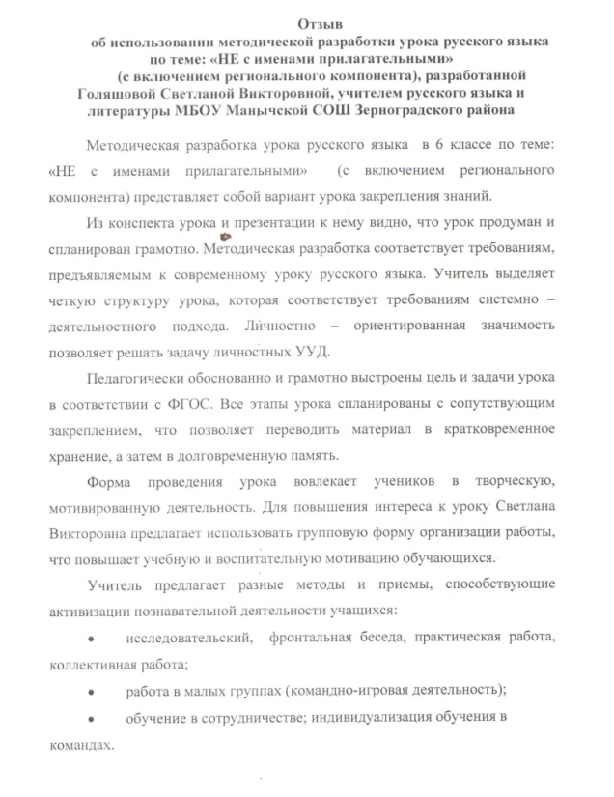
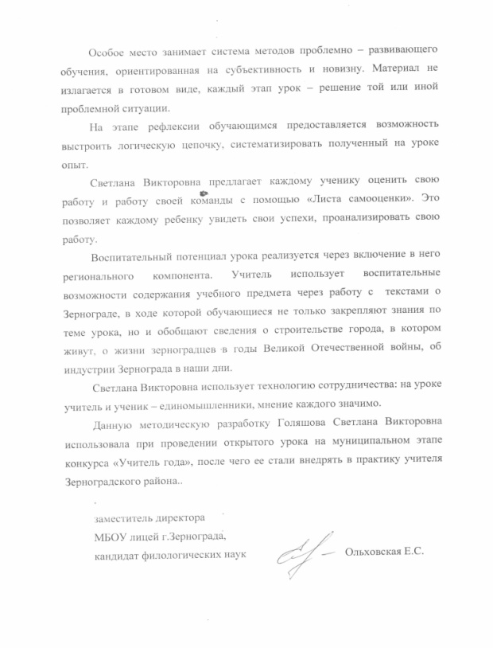
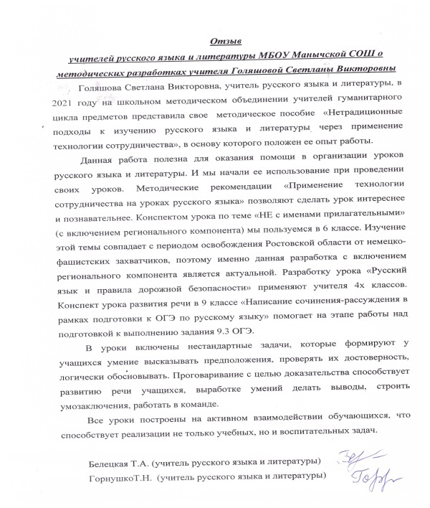

Slide 8
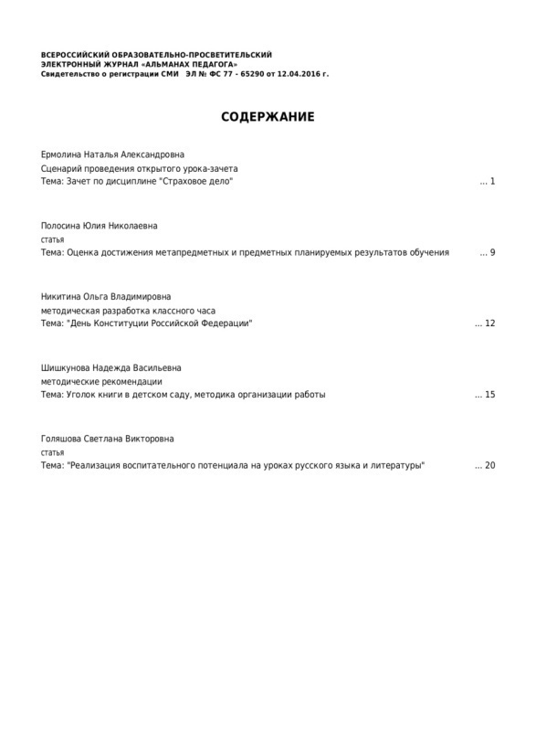
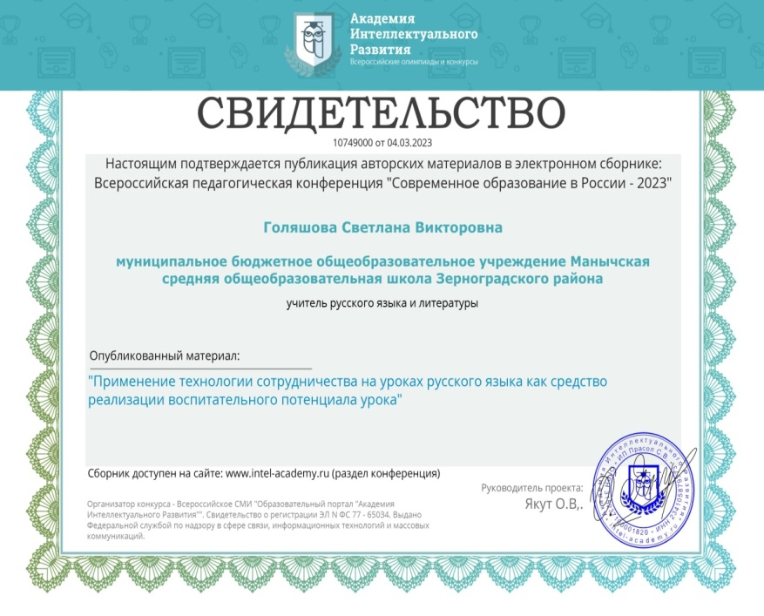

Slide 9
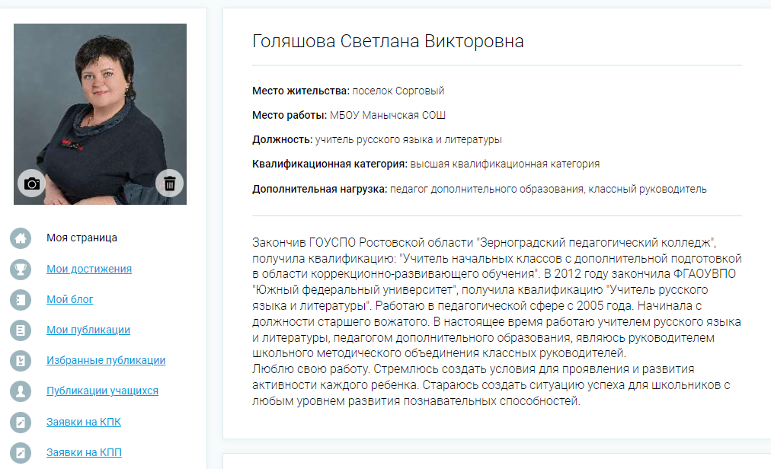

Slide 11
Учебные результаты обучающихся

Slide 14
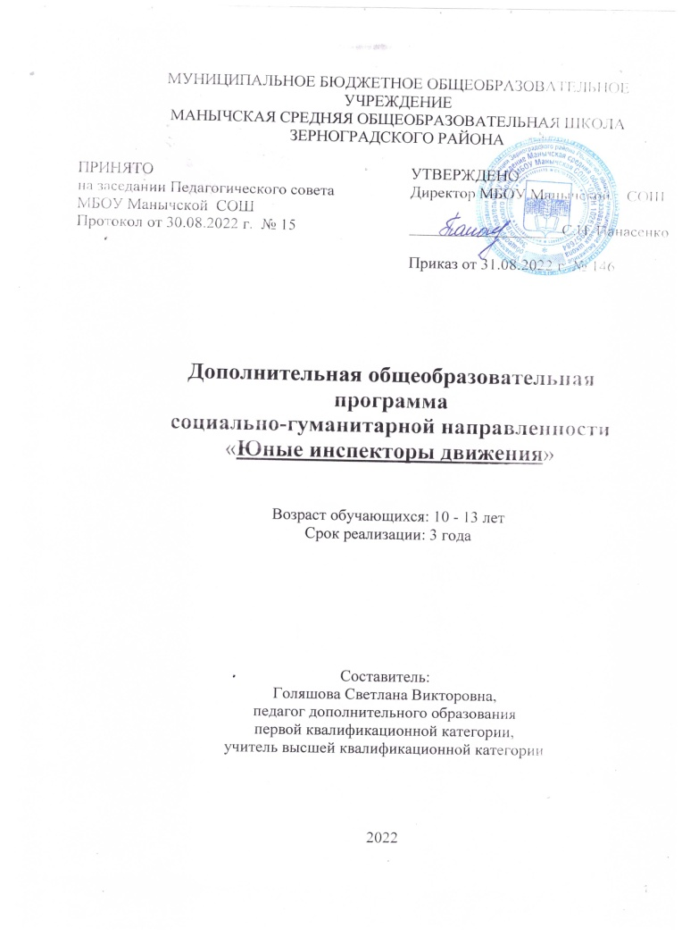
Дополнительная общеобразовательная общеразвивающая программа социально-гуманитарной направленности «Юные инспекторы движения»
Цель программы:
социализация обучающихся; развитие речевой и мыслительной деятельности; развитие устной грамотной речи; развитие умений построения самостоятельного мотивированного высказывания через вовлечение обучающихся в работу по пропаганде безопасного поведения на дорогах и улицах среди взрослых и детей.

Slide 15
Сотрудничество
УГИБДД ГУ МВД России по Ростовской области
АНО Центр «Безопасность с ПДД»
Администрация Манычского сельского поселения
Отряд ЮИД «Зебра»
Филиал МБДОУ ЦРР детский сад «8 марта»
ЮИД
МБУК «МДК и клубы»
Отдел МБУК «ЗМЦБ имени А.С. Пушкина» Зерноградского района РО
Инспектор по пропаганде ПДД Зерноградского района
Родители

Slide 16
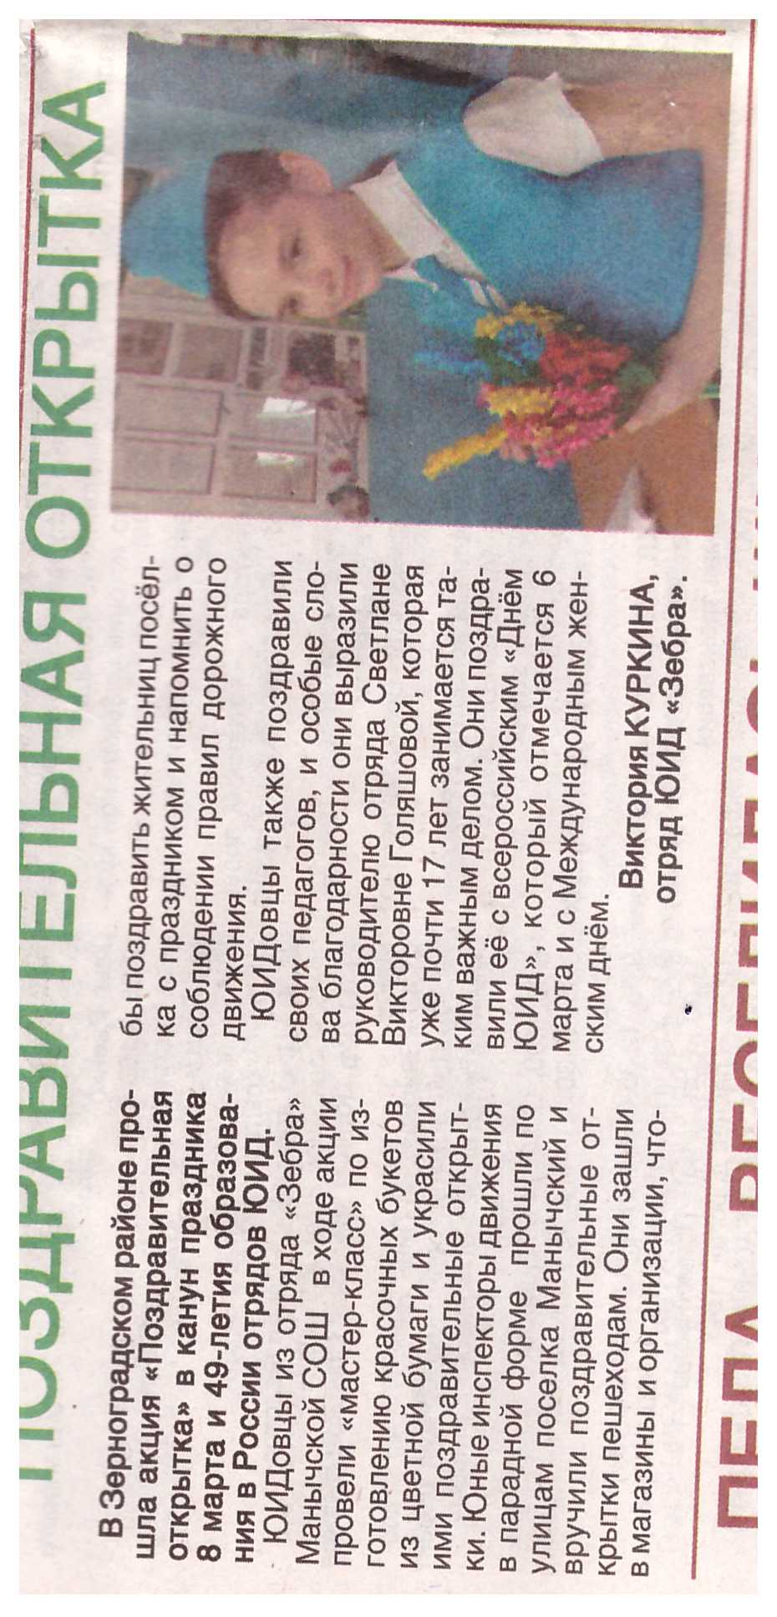

Slide 17
Достижения на муниципальном уровне

Slide 18
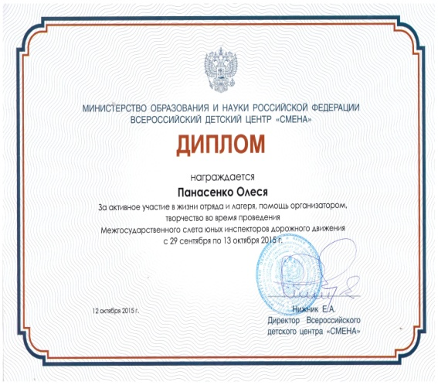
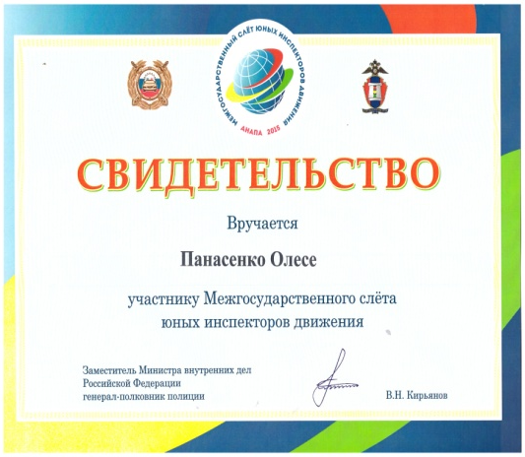
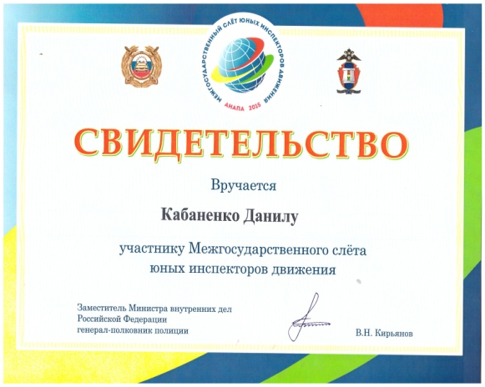
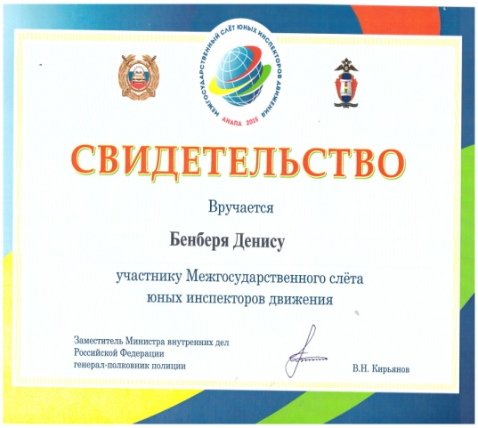

Slide 19
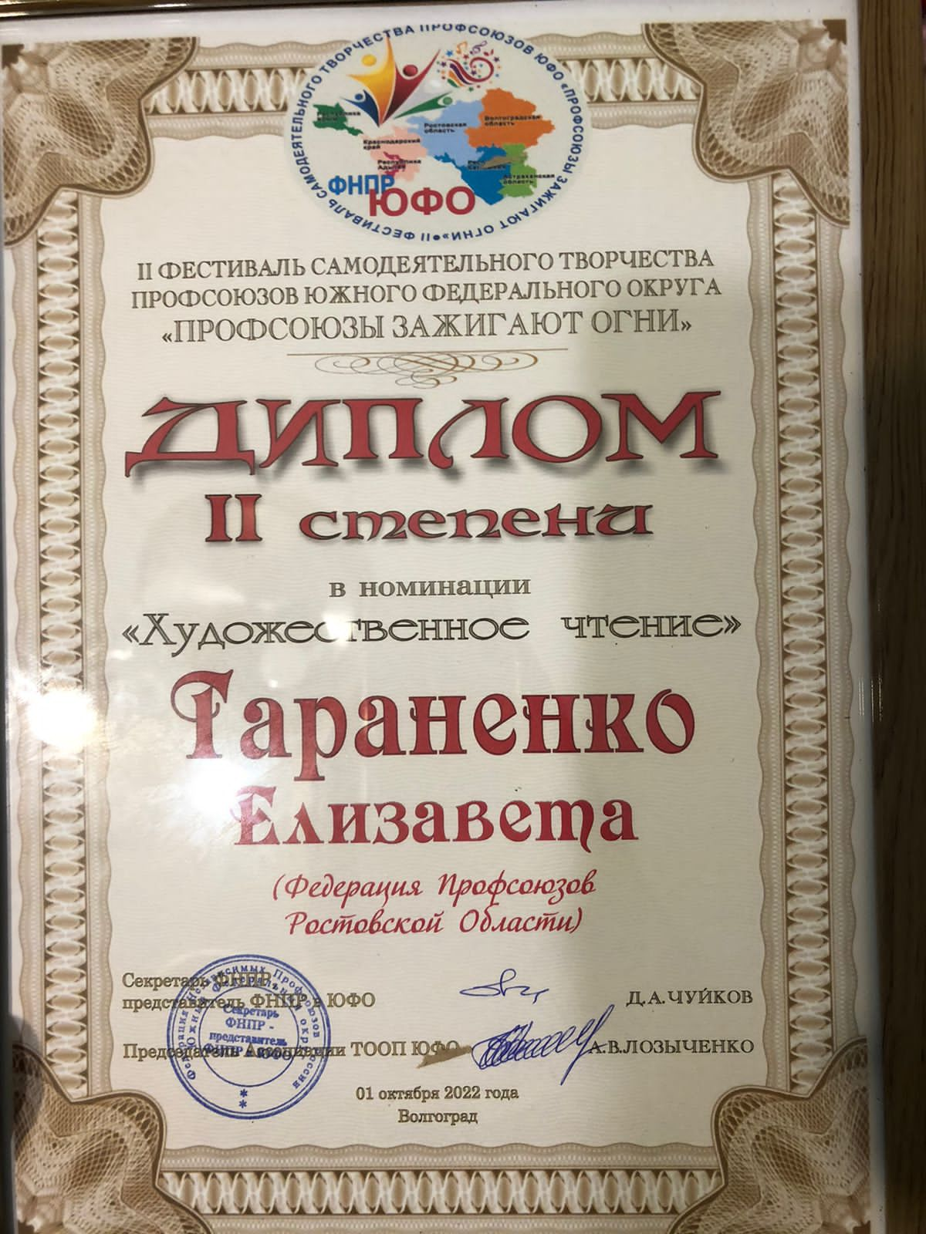
Достижения на федеральном уровне

Slide 21
Международные конкурсы и проекты
Международный творческий конкурс «Здравствуй, лето красное», информационный портал «Лидер»– 2 победителя.
Международный творческий конкурс «Спортивная планета», информационный портал «Лидер»– 3 победителя
Международная дистанционная олимпиада проекта «Intolimp»- 2 призера.
Международная дистанционная олимпиада проекта «Compedu»- 1 победитель, 2 призера.
Международный дистанционный конкурс «Старт», Боднар Валерия – 1 место.
Международный дистанционный творческий конкурс «Масленица», информационно – образовательный центр развития «Диплом педагога», Чекмарев Дмитрий – 1 место
Дистанционная олимпиада проекта «Compedu», «Весенне – летний фестиваль знаний» - 3 победителя.
Международный дистанционный творческий конкурс «Мир вокруг нас», информационно – образовательный центр развития «Новое поколение», Чекмарев Дмитрий – 1 место
Международный дистанционный конкурс социальных проектов «Нет ни дня без добрых дел», информационно – образовательный центр развития «Диплом педагога», Раджабова Алена - 1 место

Slide 22
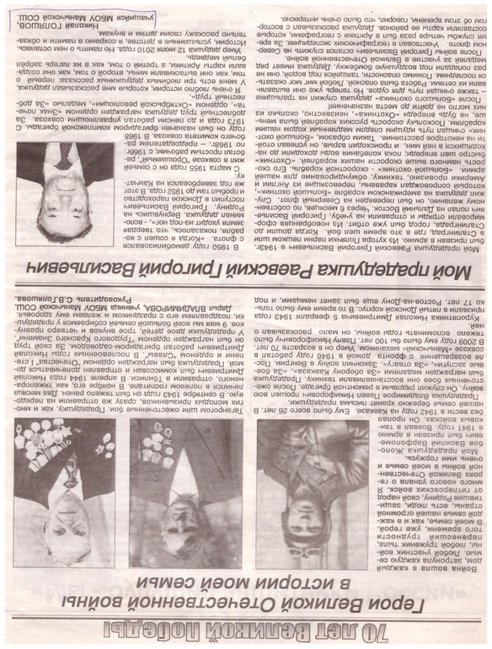
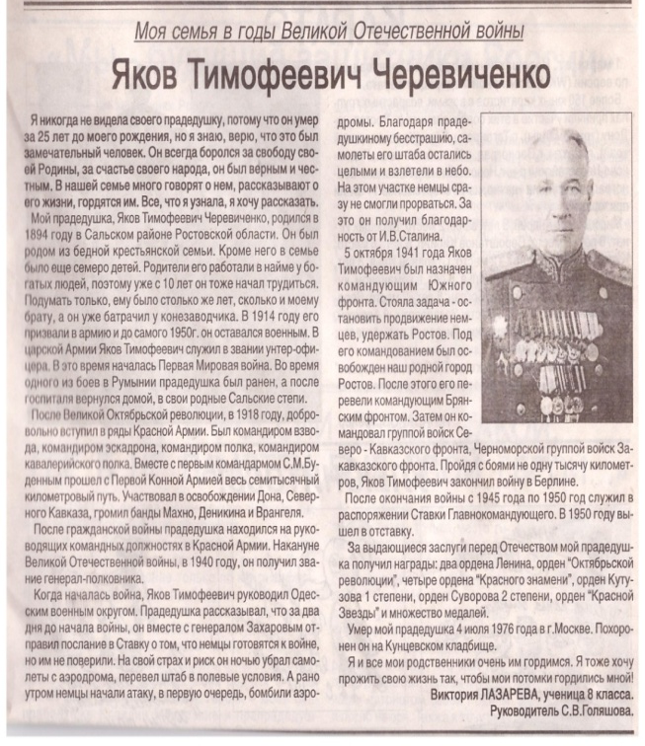

Slide 24
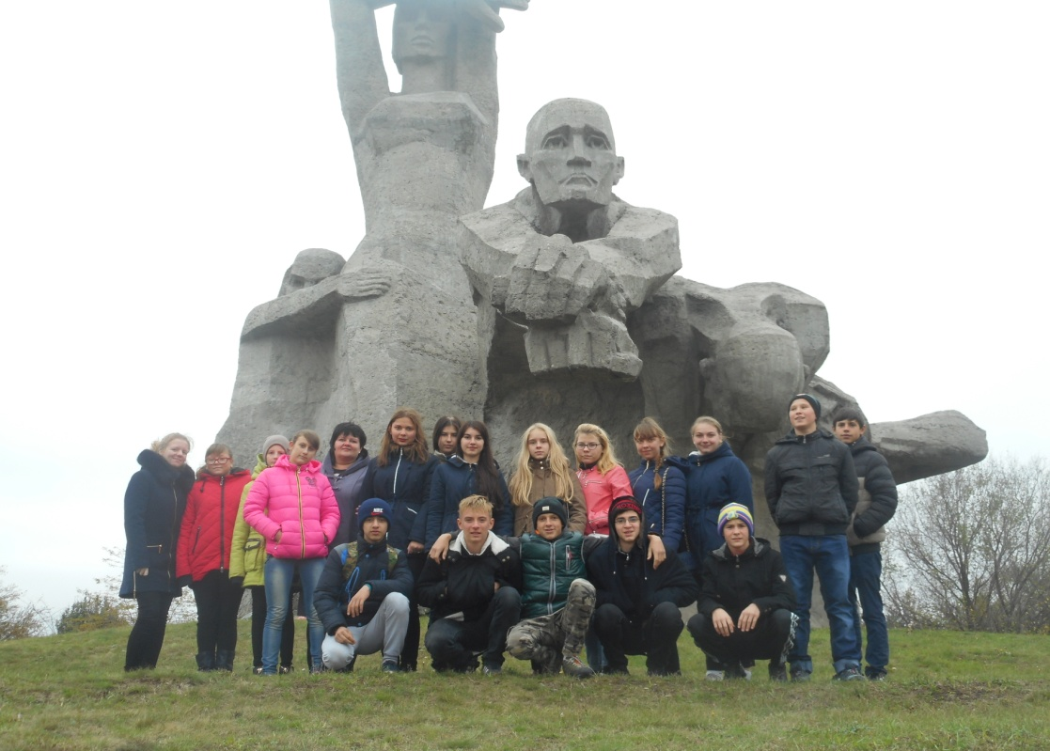
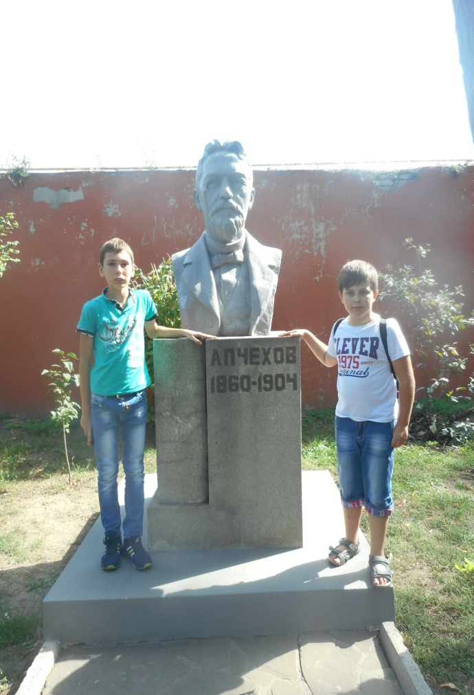
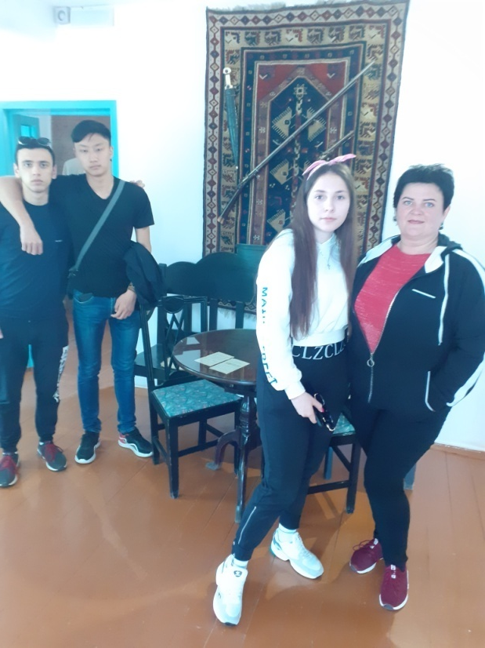

Slide 25
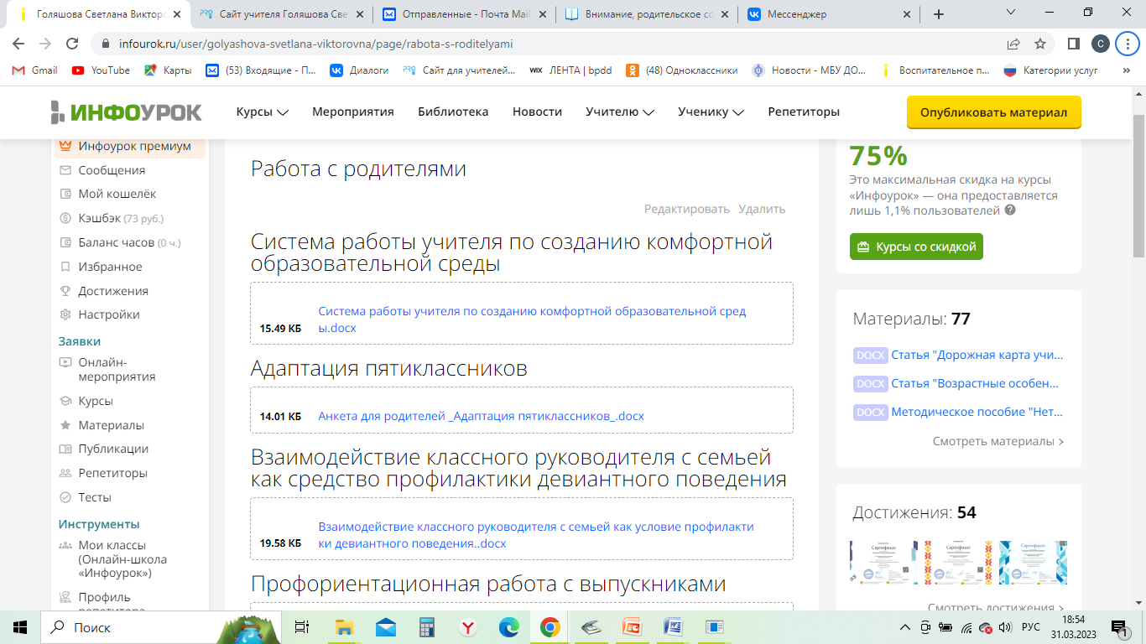

Slide 26
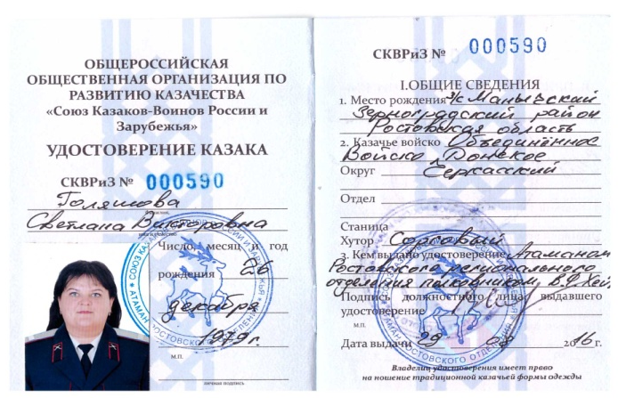
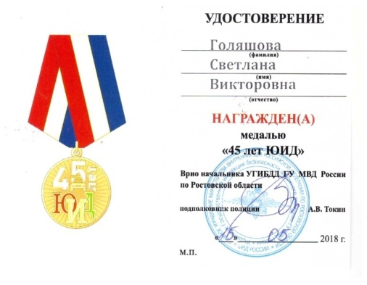
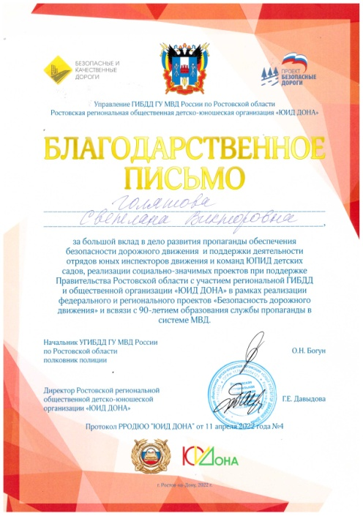

Slide 27
Результативность образовательных программ адресной помощи различным категориям обучающихся
К личностным результатам могу отнести формирование следующих убеждений и качеств:
•осознание своей идентичности как гражданина многонациональной страны, объединенной одним языком общения - русским;
•осмысление социально-нравственного опыта предшествующих поколений, способность к определению своей позиции и ответственному поведению в современном обществе;
•понимание культурного многообразия своей страны и мира;
•владение монологической и диалогической речью, умение перефразировать мысль;
•готовность к межличностному и межкультурному общению, сотрудничеству;
•самостоятельная организация учебной деятельности, владение навыками контроля и оценки своей деятельности, осознанное определение сферы своих интересов и возможностей.
Метапредметные результаты:
•способность сознательно организовывать и регулировать свою деятельность: учебную, общественную;
•способность решать творческие задачи, представлять результаты своей деятельности в различных формах (сообщение, эссе, презентация.);
•готовность к сотрудничеству в коллективной работе; освоение основ межкультурного взаимодействия в школе и социальном окружении;
•использование языковых средств при построении высказывания;
•составление презентаций, умение выступать с ними.

Slide 28
Наблюдается положительная динамика в развитии:
повысилась личностная ориентация,
у детей появилось стремление закончить начатое,
повысилась работоспособность,
наблюдается динамика в сплочении коллектива.

Slide 29
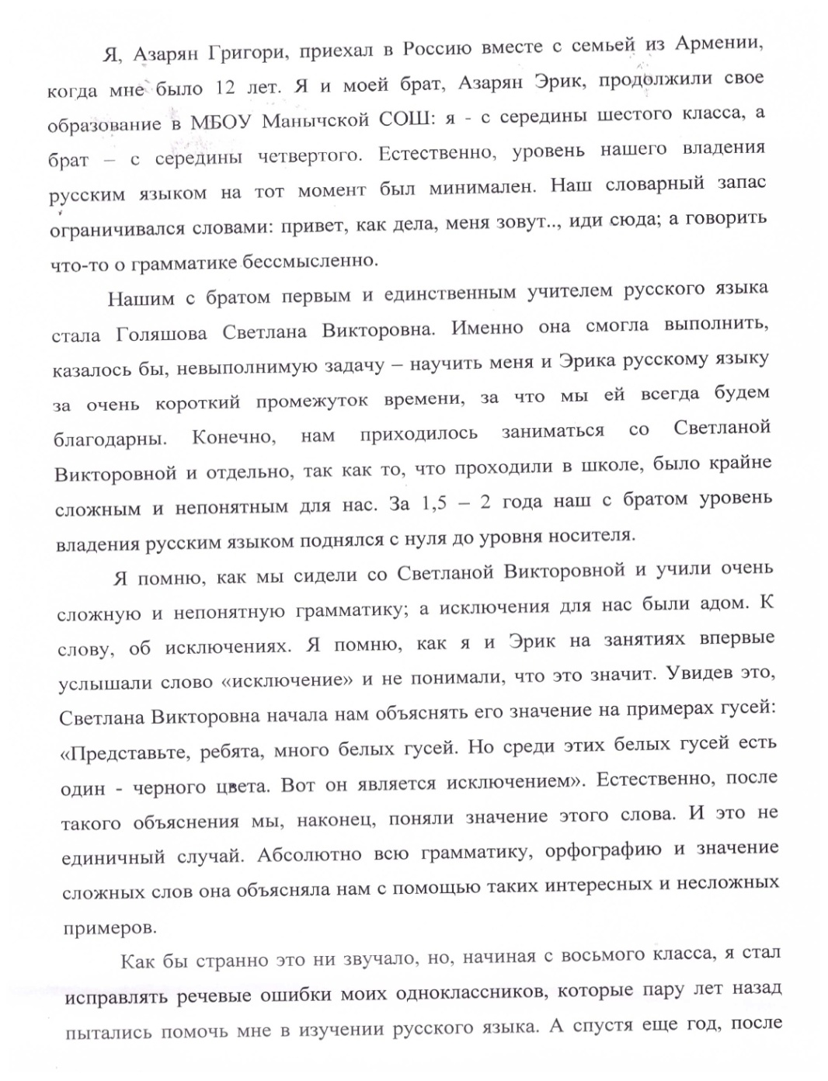
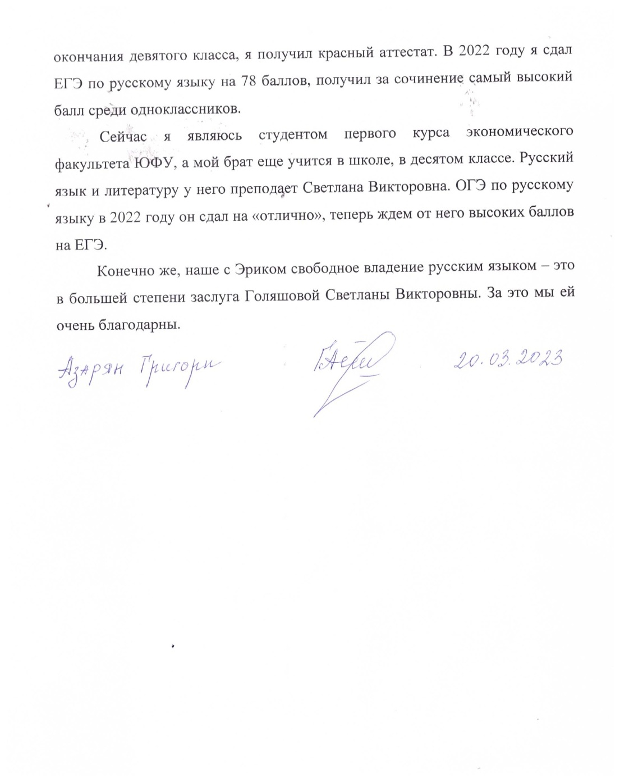
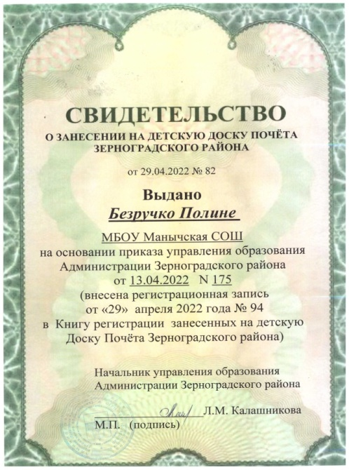
Результативность образовательных программ адресной помощи различным категориям обучающихся

Slide 30
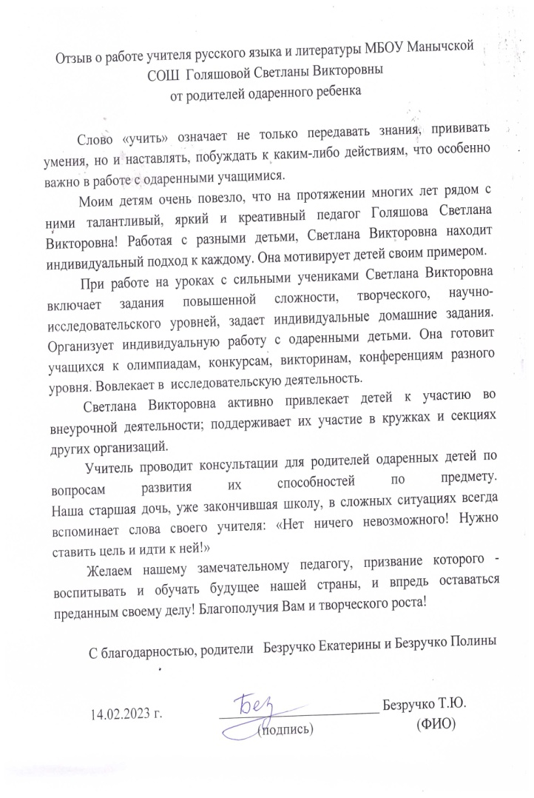
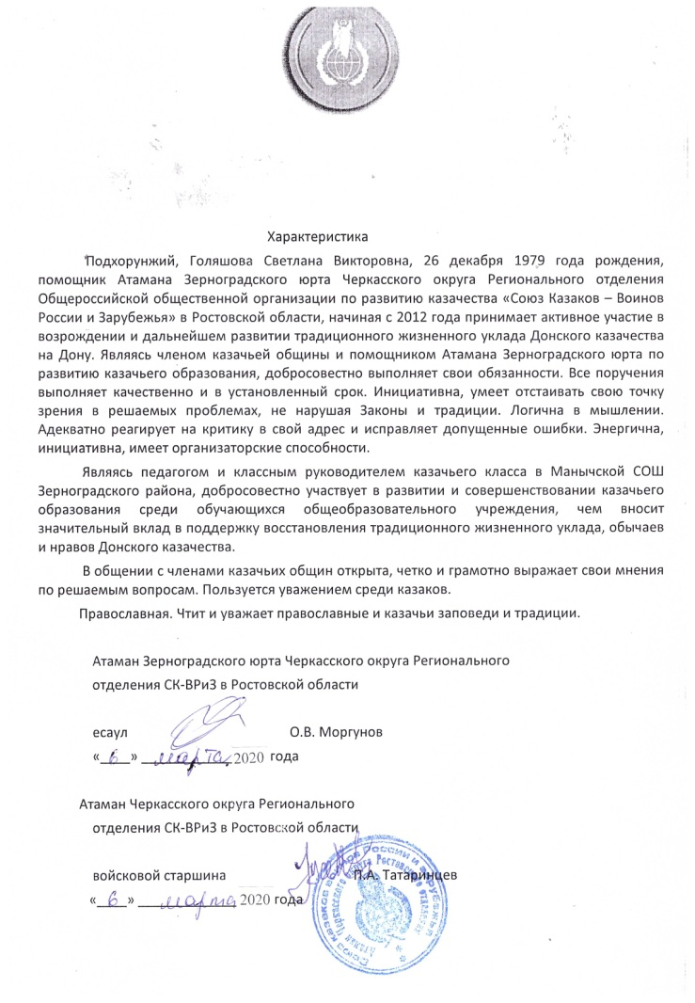
Положительные отзывы о создании системы адресной работы с различными категориями обучающихся

Slide 31
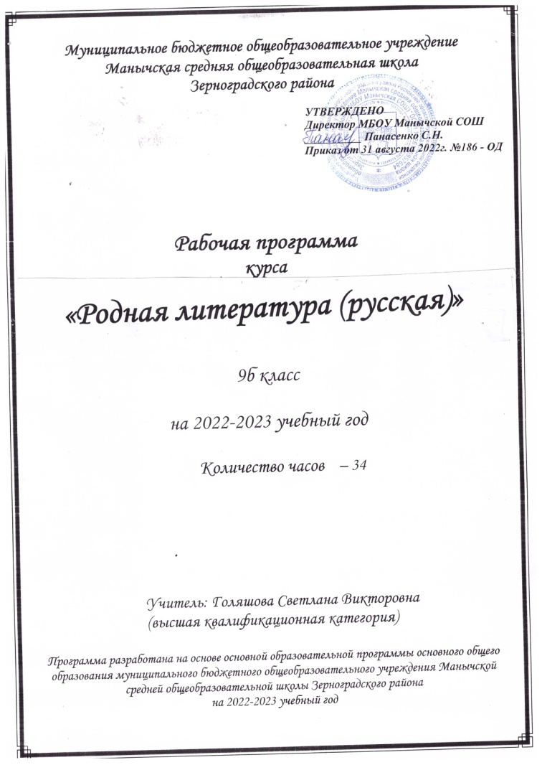
Курс «Родная литература (русская)»
Цель: приобщение обучающихся к художественным богатствам литературы Дона в её внутренних взаимосвязях и связях с историческими судьбами России и её литературы.
Большое внимание уделяется формированию информационной грамотности. В работу включены задания, направленные на активный поиск новой информации в книгах, словарях, справочниках, Интернет – ресурсах.
Развитие коммуникативной компетентности происходит посредством приобретения опыта коллективного взаимодействия, формирования умения участвовать в учебном диалоге, развития рефлексии как важнейшего качества, определяющего социальную роль ребенка.

Slide 32
Цифровые технологии
Технология сотрудничества
Информационно-коммуникативная
Технологии
обучения
Проектная
Технология проблемного обучения
Здоровьесберегающая
Личностно-ориентированная технология

Slide 33
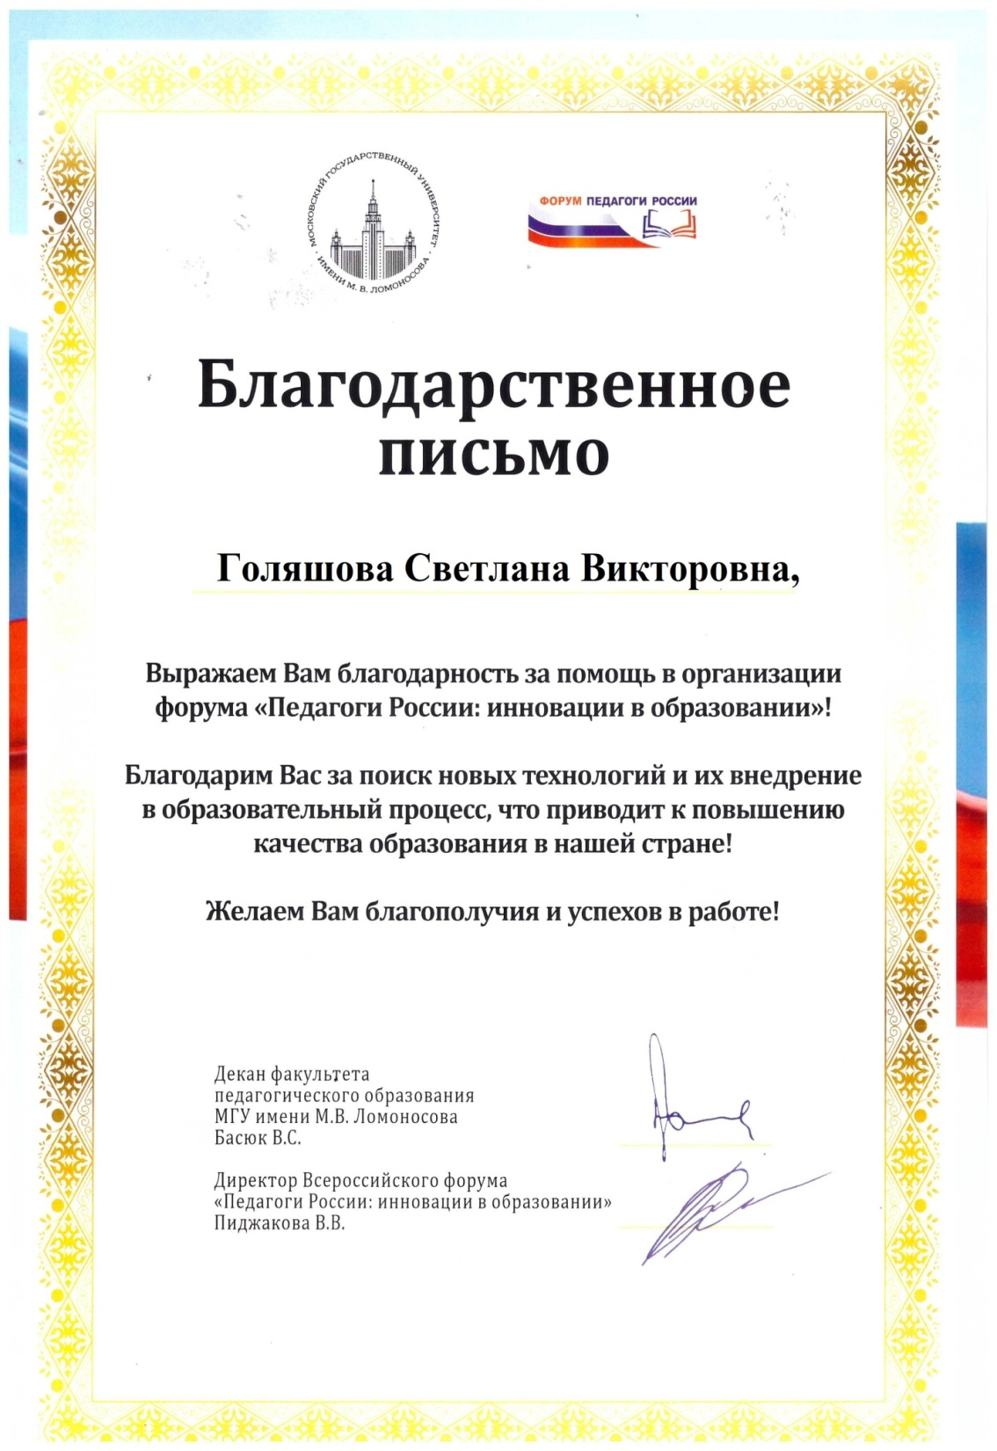

Slide 35
http://fipi.ru/- Федеральный институт педагогических измерений.
http://www.ege.edu.ru/ - Официальный информационный портал ЕГЭ.
https://sdamgia.ru/ - Сдам ГИА: решу ОГЭ и ЕГЭ.
http://uchimcauchitca.blogspot.ru/- По уши в ОГЭ и ЕГЭ.
https://vpr.sdamgia.ru/ Сдам ГИА – решу ВПР.
http://egeigia.ru/all-ege/materialy-ege/ -ЕГЭ и ГИА. От урока до экзамена!

Slide 36
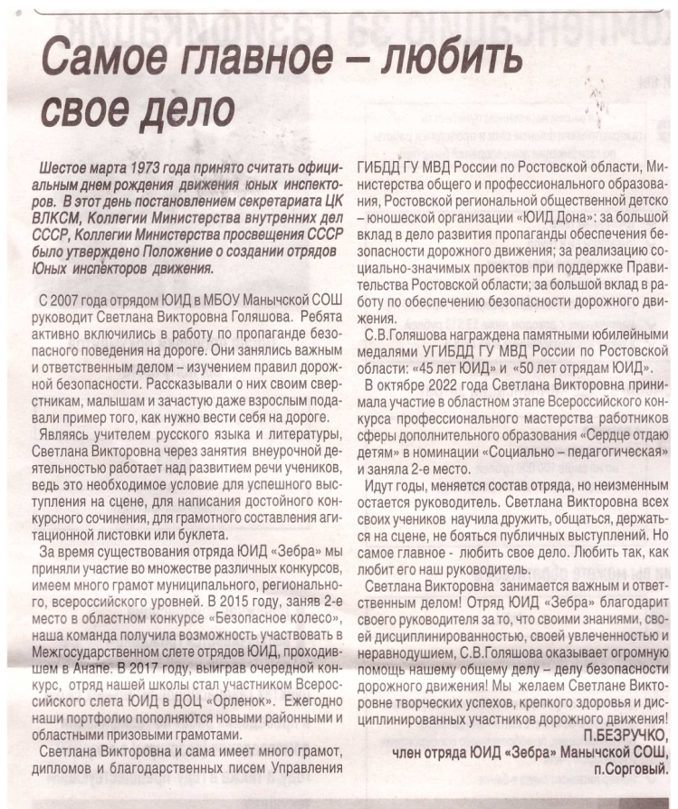
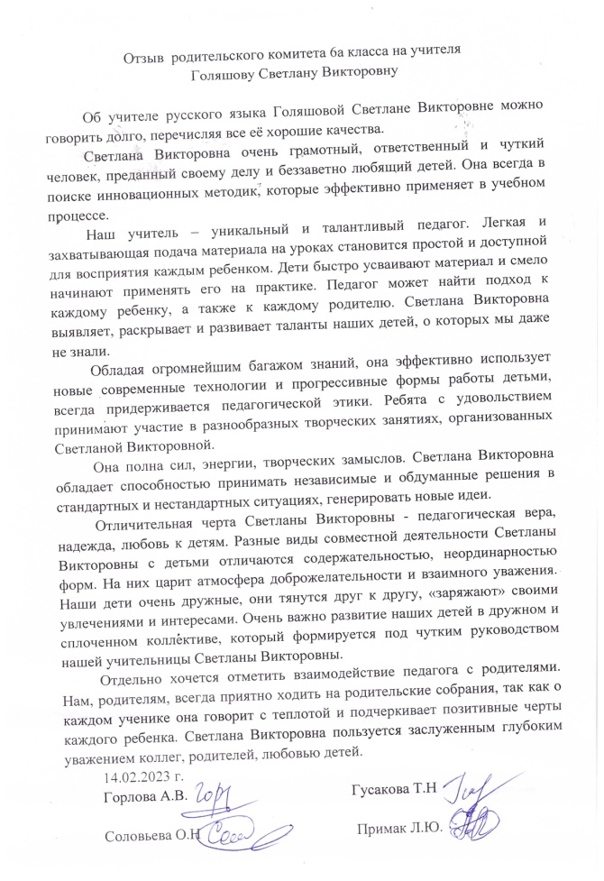
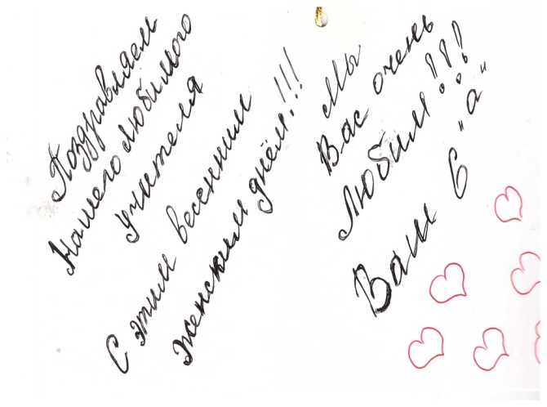
Оценка обучающимися, родителями, педагогической общественностью качества образовательной деятельности

Slide 38
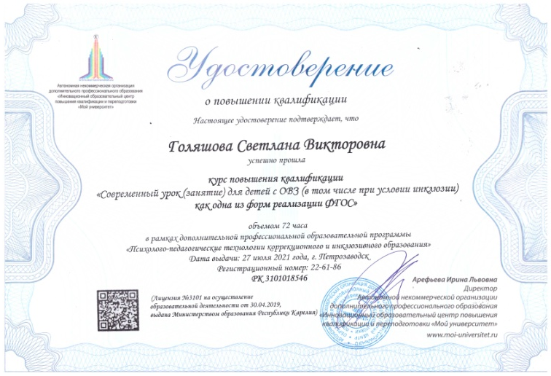
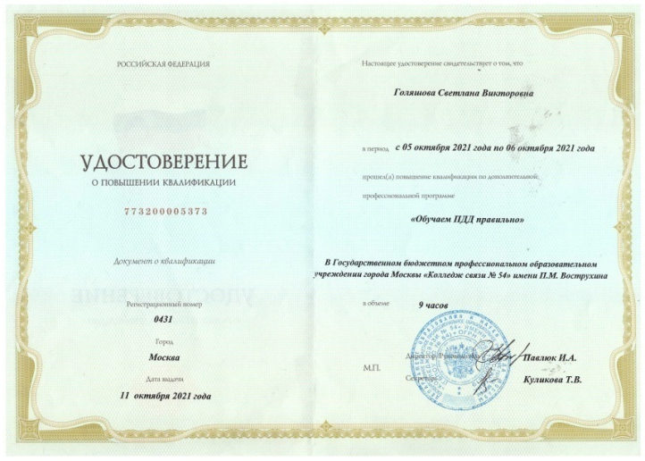
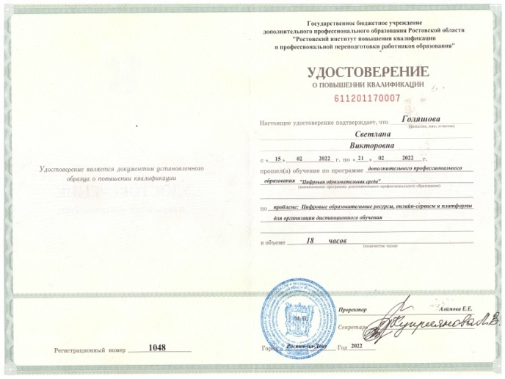
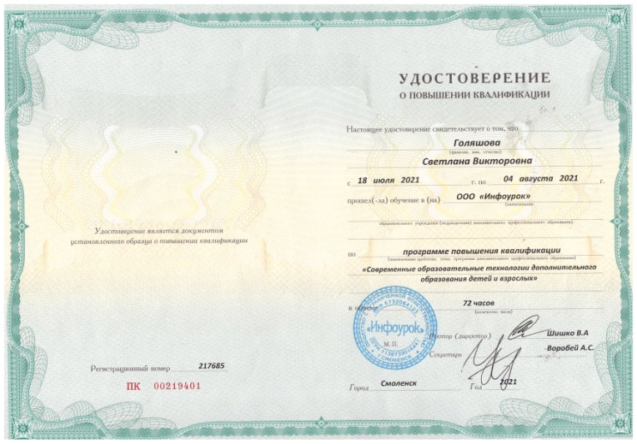
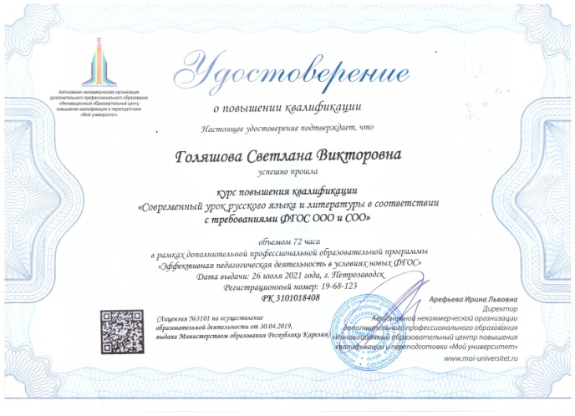
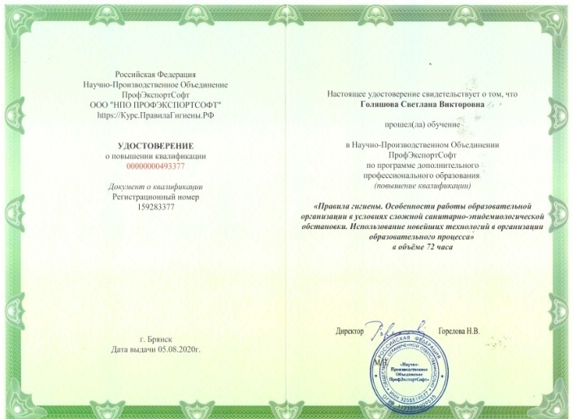
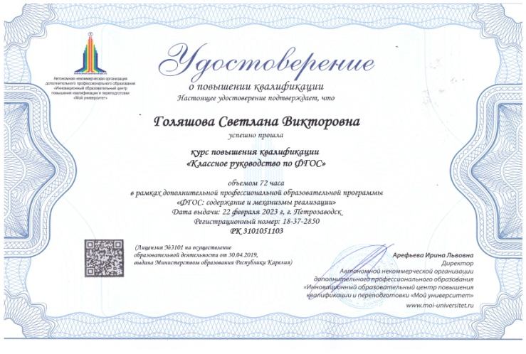
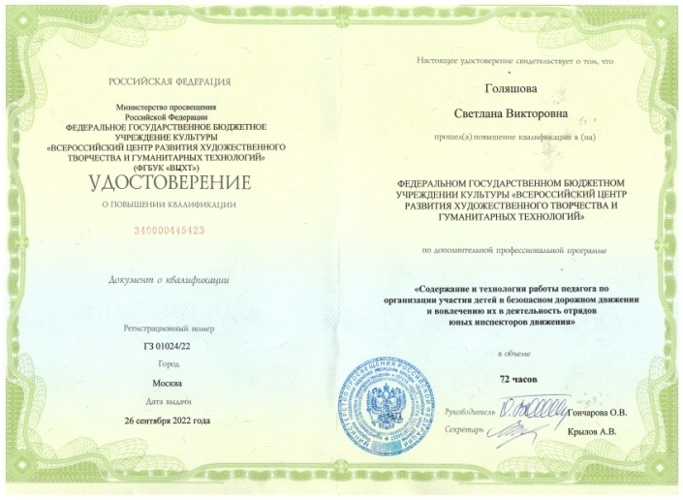
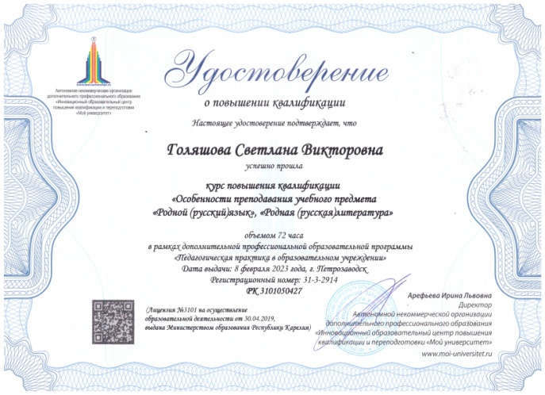

Slide 39
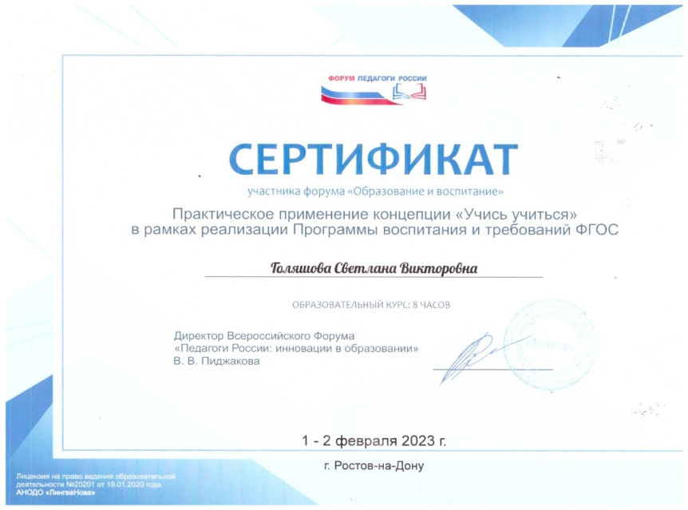

Slide 40
Совершенствование системы профессиональной педагогической деятельности в соответствии с дипломом о профессиональной переподготовке

Slide 41
Деятельность в профессиональном экспертном сообществе
Экспертная комиссия по проверке итогового сочинения.
Территориальная комиссия по проверке ОГЭ по русскому языку и литературе
Предметное жюри муниципального этапа Всероссийской олимпиады школьников по русскому языку и литературе.
Жюри муниципального этапа Всероссийского конкурса сочинений 2022 года.
Экспертная оценка Типового комплекта методических документов по апробации примерных рабочих программ, организованной ФГБНУ «Институт стратегии развития образования РАО».
Жюри муниципального этапа конкурса педагогического мастерства «Учитель года - 2020».

Slide 42
Результативность участия в профессиональных конкурсах

